Slide 1
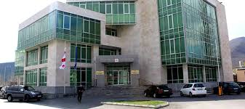
გორის მუნიციპალიტეტის მერია
Gori Municipality City Hall
https://www.facebook.com/CityHallofGori/
E-mail – info@gori.gov.ge
www. Gori.gov.ge
გორი. გრ.ფერაძის N5 , 1400
Gori, N5 Gr. Peradze Str, 1400

Slide 2
ანგარიში
2018

Slide 3
ადმინისტრაციული და შესყიდვების სამსახური
გორის მუნიციპალიტეტი, რომელმაც ფუნქციონირება 2017 წლის 14 ნოემბერს დაიწყო, ორი თვითმართველობის გაერთიანების შედეგად შეიქმნა
გორის მუნიციპალიტეტის მერიაში 2017 წლის 20 აპრილის საქართველოს მთავრობის დადგენილება N199- ის მიხედვით, პროფესიული საჯარო მოხელეთა დანიშვნა განხორციელდა მობილობის წესით
დაინიშნა 211 პროფესიული საჯარო მოხელე
11 ღია კონკურსი - 74 პროფესიული საჯარო მოხელე
3 გამარტივებული კონკურსი - 23 შრომითი ხელშეკრულებით აყვანილი პირი

Slide 4
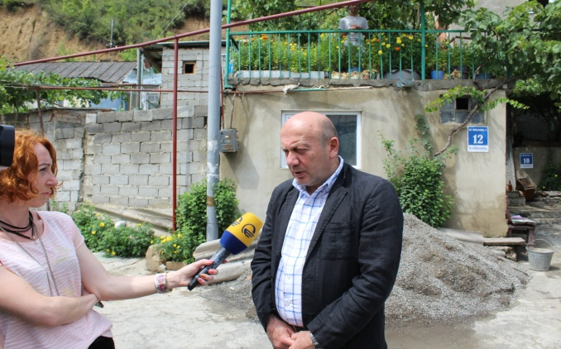
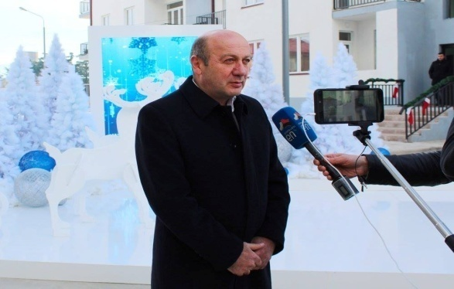
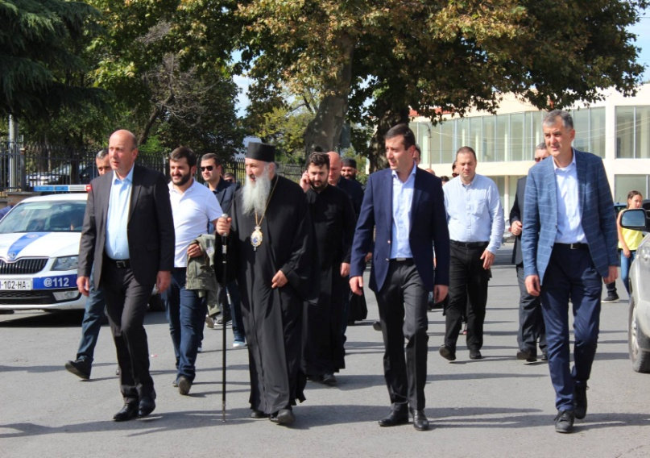
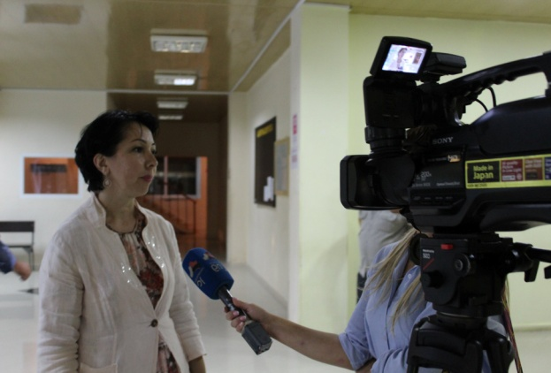
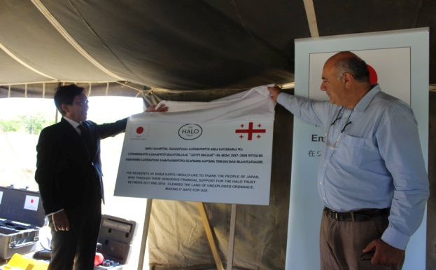
საზოგადოებასთან ურთიერთობის განყოფილება
განყოფილება თანამშრომლობს მედიასთან და აწვდის ჟურნალისტებს ინფორმაციას. გეგმავს პრესკონფერენციებს, უზრუნველყოფს მერიის საქმიანობის გაშუქებას სხვადასხვა მედია საშუალებებით.

Slide 5
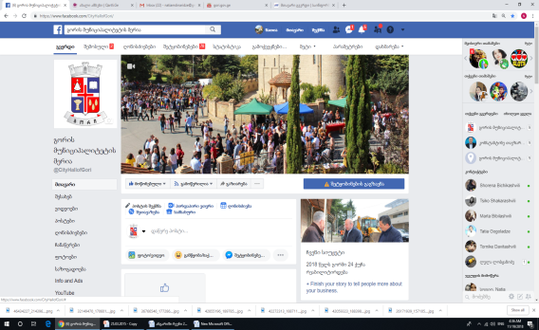
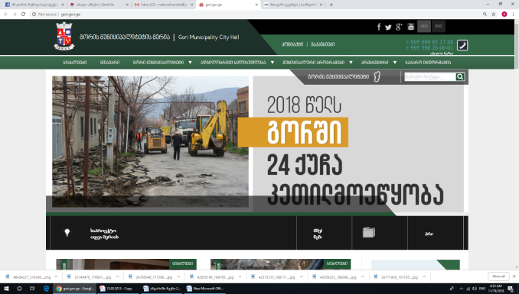
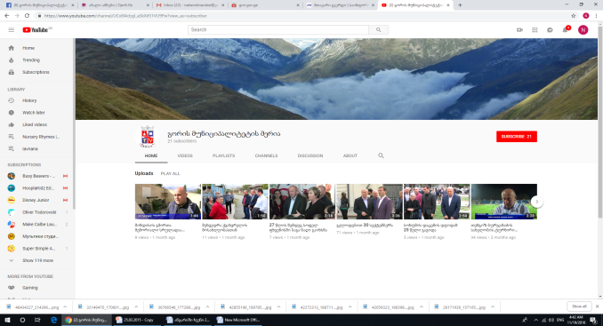
მერიის საქმიანობის შესახებ საზოგადოების ინფორმირება ხორციელდება ოპერატიულად
ინფორმაციის გავრცელება ხდება ძირითადად facebook - ის (https://www.facebook.com/CityHallofGori საშუალებით. გვერდზე ყოველდღიურად იტვირთება ინფორმაცია როგორც შეხვედრების, ასევე მიმდინარე პროექტების, ტენდერებისა და მოქალაქეებისათვის საინტერესო საკითხების შესახებ.
განყოფილების მიერ მზადდება ვიდეორგოლები, რაც მნიშვნელოვნად უწყობს ხელს მოსახლეობაში მათთვის საჭირო ინფორმაციის გავრცელებას.
შეიქმნა მერიის ახალი ვებ - გვერდი - www.gori.gov.ge მომზადდა და აიტვირთა მოსახლეობისთვის საჭირო და საინტერესო ინფორმაცია. ახალი ვებგვერდი არის საკმაოდ მაღალი ხარისხის და ინფორმაციულად დატვირთული.
განყოფილებამ უზრუნველყო გორის მუნიციპალიტეტის მერიის გვერდის შექმნა ვიდეო პორტალზე - www.youtube.com
(https://www.youtube.com/channel/UCx8l4cbgI_aSkXif31VU9Pw?view_as=subscriber).
გვერდზე იტვირთება სხვადასხვა მედია საშუალებებით გასული ვიდეო სიუჟეტები და განყოფილების მიერ მომზადებული ვიდეორგოლები.

Slide 6
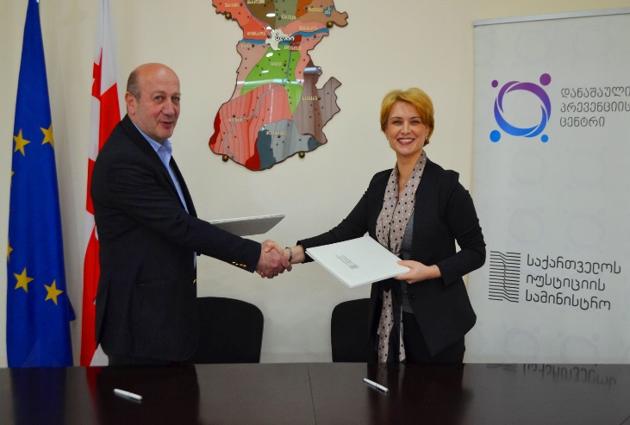
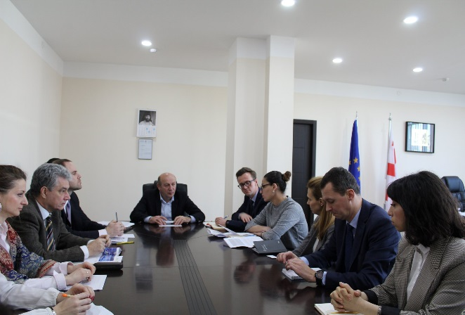
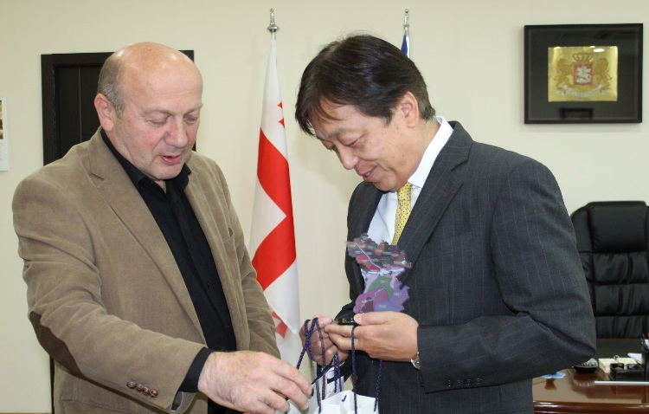
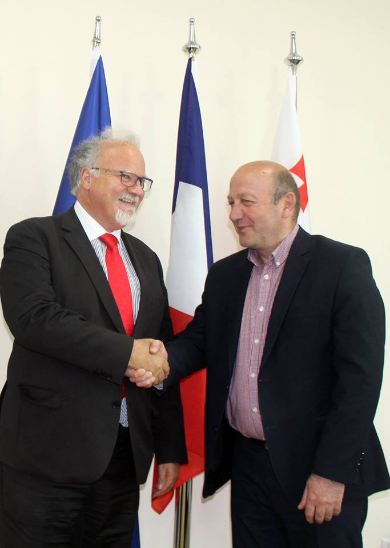
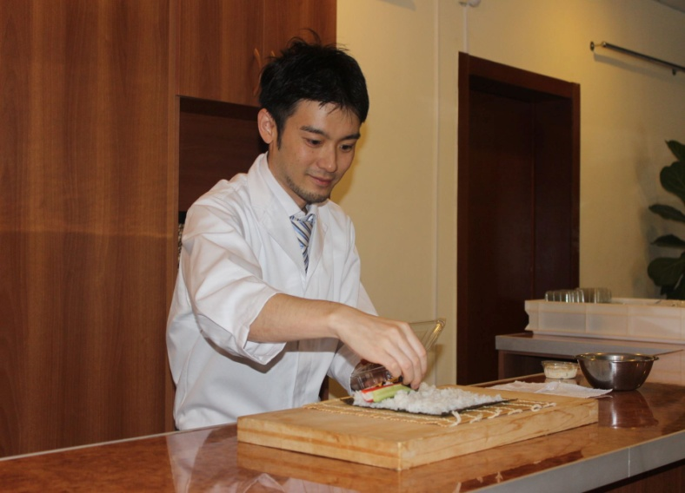
საზოგადოებასთან ურთიერთობის განყოფილება
მასპინძლობს ოფიციალურ დელეგაციებს
თანამშრომლობს სამთავრობო და საზოგადოებრივ ორგანიზაციებთან

Slide 7
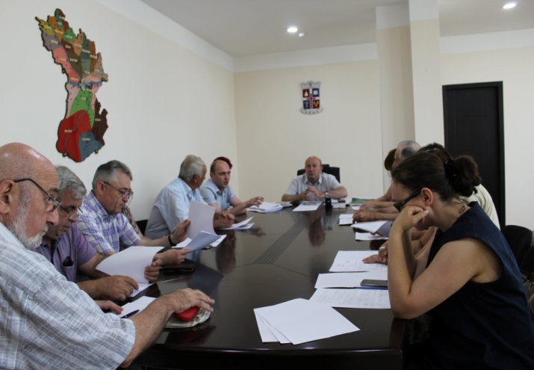
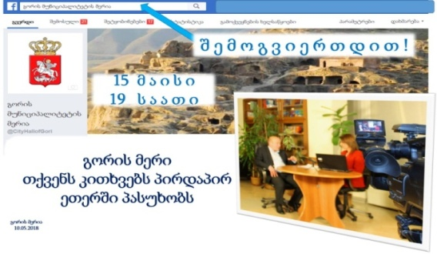
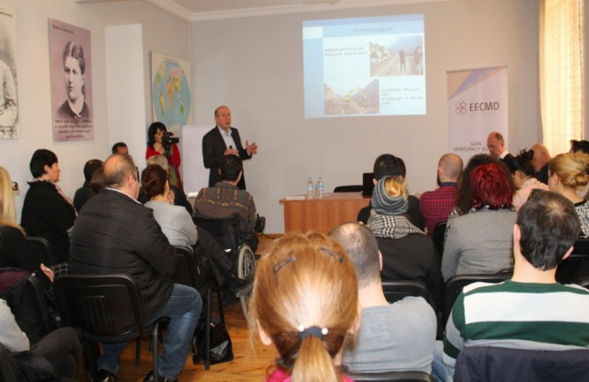
განყოფილების ორგანიზებით მოეწყო მოსახლეობასთან შეხვედრები
მოქალაქეთა ჩართულობის ხელშეწყობის მიზნით, შეიქმნა მერის მრჩეველთა საბჭო.
მომზადდა მერის 100 დღის ანგარიში
მერი საზოგადოების კითხვებს თვეში ერთხელ პირდაპირ ეთერში პასუხობს სოციალურ ქსელში, “ლაივსტრიმის” პროგრამის საშუალებით.
განყოფილება დაინტერესებულ პირებს 24 საათის განმავლობაში აწვდის ინფორმაციას “ერთი ფანჯრის” პრინციპით
უზრუნველყოფს ადგილობრივი თვითმმართველი ორგანოსა და თანამდებობის პირების საქმიანობას საჯაროობას

Slide 8
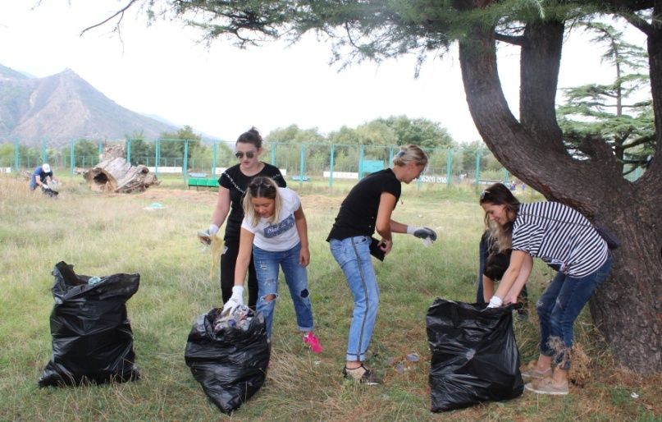
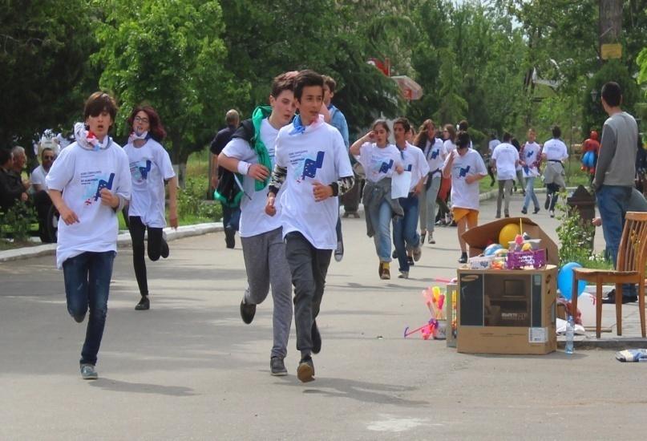
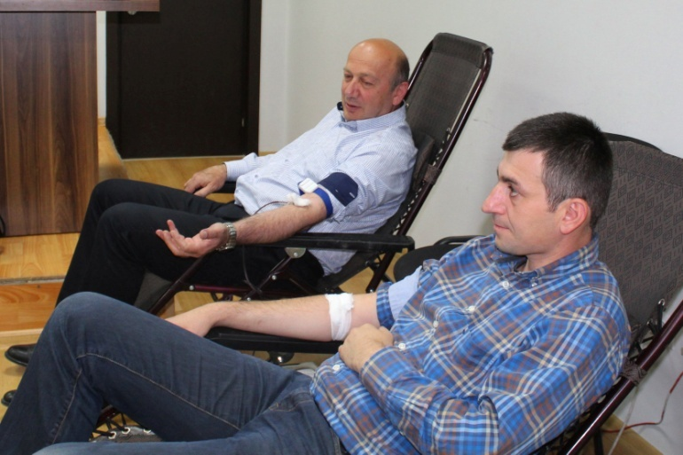
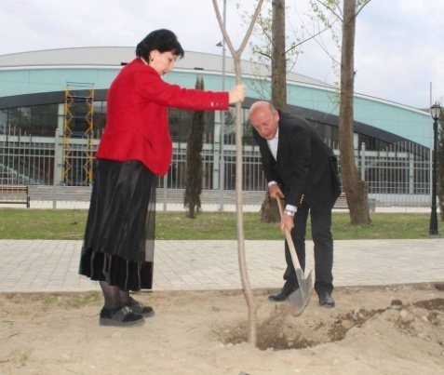
განყოფილების ორგანიზებით გაიმართა დონაციის, გამწვანებისა და დასუფთავების აქციები

Slide 9
შესყიდვების განყოფილების მიერ განხორციელდა:
გამარტივებული შესყიდვა
395 665 ლარი
გამარტივებული ელექტრონული ტენდერი
147 ელექტრონული ტენდერი
21 737 103 ლარი
100 ხელშეკრულება
ეკონომია - 1 125 271 ლარი
კონსოლიდირებული ტენდერი
21 ხელშეკრულება
275 919 ლარი

Slide 10
სივრცითი მოწყობისა და ინფრასტრუქტურის სამსახური
საგზაო ინფრასტრუქტურის რეაბილიტაცია
27 კმ
ქალაქი - 9 კმ
სოფელი - 18 კმ
10 498 200 ლარი
რეგიონებში განსახორციელებელი პროექტების ფონდის თანადაფინანსებით
ღირებულება
11 756 101 ლარი
1 257 901 ლარი
ადგილობრივი ბიუჯეტი
გზების მოვლა-პატრონობა - 730 000 ლარი

Slide 11
ქალაქი - 21 ქუჩა
სოფლები
სამების ქუჩა
ნინოშვილის ქუჩა
თბილისის ქუჩა
მარაბდელის ქუჩა
გაბაშვილის ქუჩა
თრიალეთის ქუჩა
ატენის ქუჩა
სტალინის გამზირი
რომელაშვილების ქუჩა
თოიძის ქუჩა
დავითაშვილის ქუჩა
გოგებაშვილის ქუჩა
მამარდაშვილის ქუჩა
ჩოდრიშვილის ქუჩა
მეჯვრისხევის ქუჩა
აბრამაშვილის ქუჩა
კოსტავას ქუჩა
ყაზბეგის ქუჩა
ევდოშვილის ქუჩა
ჯუღაშვილის ქუჩა
სამხატვრო სკოლის მოედანი - 3040 კვმ
ქვეშის გზიდან სათემო-ციცაგიაანთკარი-ახრისის დამაკავშირებელი გზა
მერეთის, კოშკას და გუგუტიაანთკარის საავტომობილო გზები
საქაშეთიდან დევნილთა ჩასახლებამდე მისასვლელი გზა
ხვითის გზა რკინიგზის სადგურიდან სოფლის ცენტრამდე
გორი - მეჯვრისხევის შიდასახლმწიფოებრივი გზიდან კვარხეთის ცენტრამდე მისასვლელი გზა
მეღვრეკისის გზა
ზემო ნიქოზი - ზემო ხვითის დამაკავშირებელი გზა

Slide 12
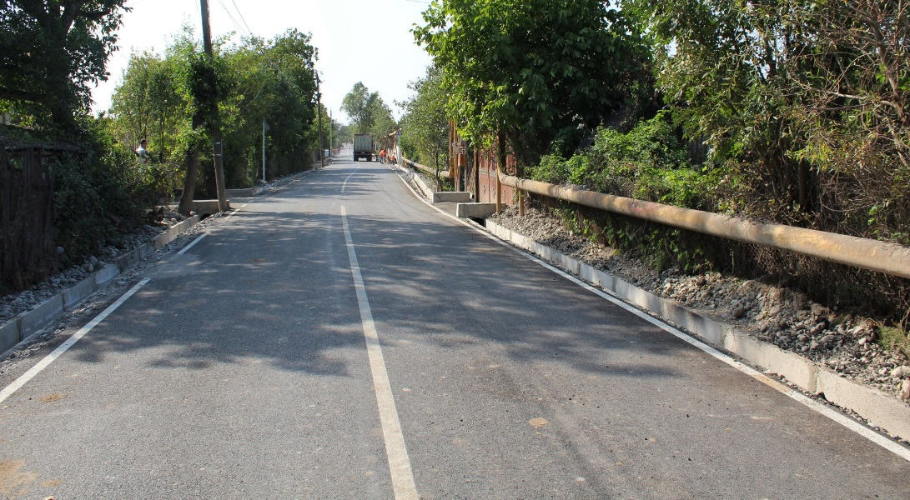
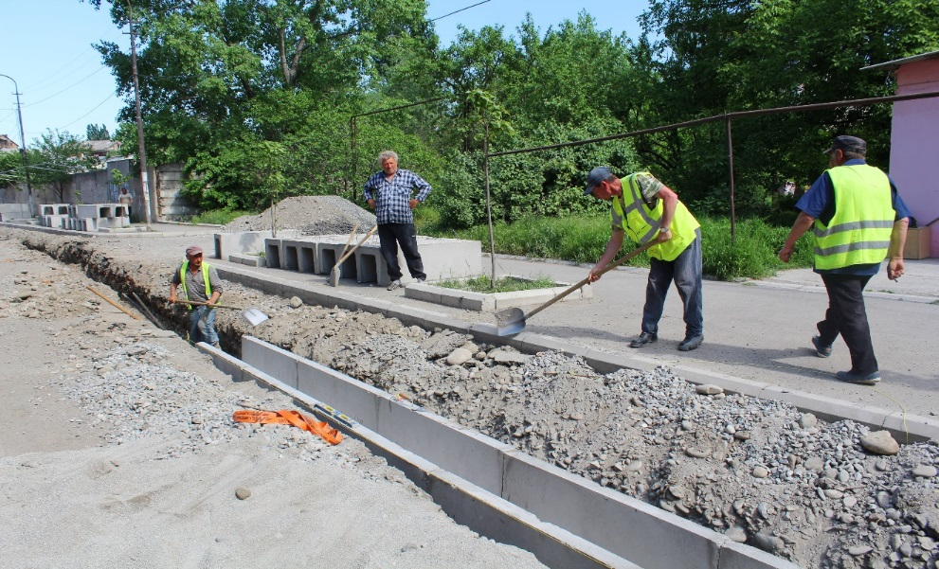
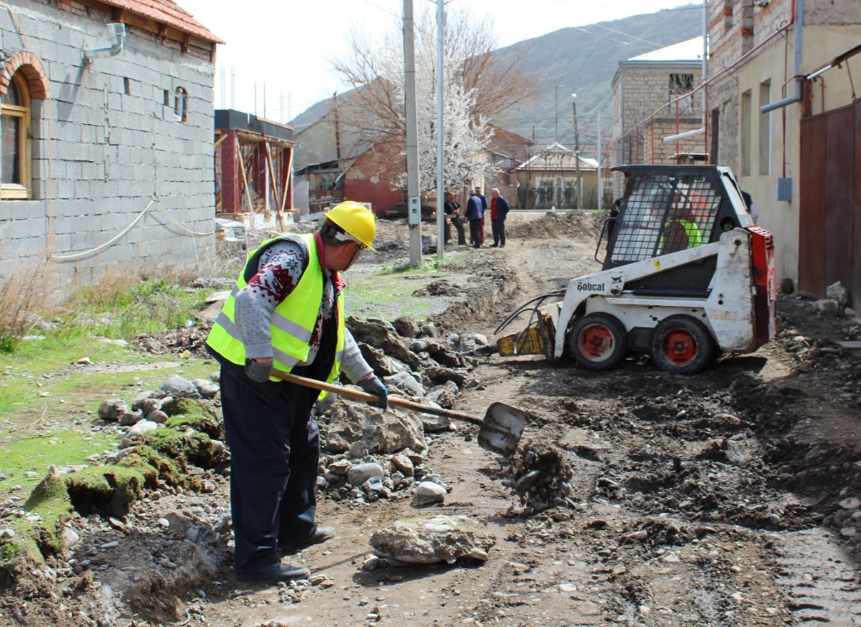
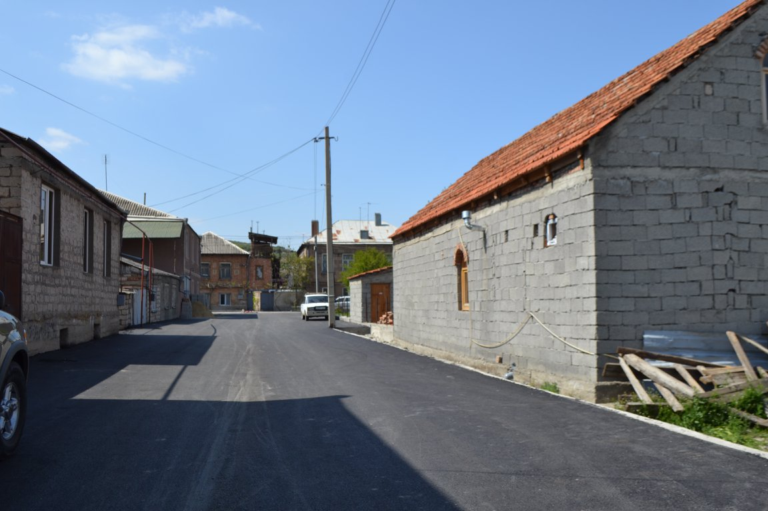
ქვემო ხვითი
რომელაშვილების ქუჩა
რკინიგზის დასახლება
სადგურის ქუჩები

Slide 13
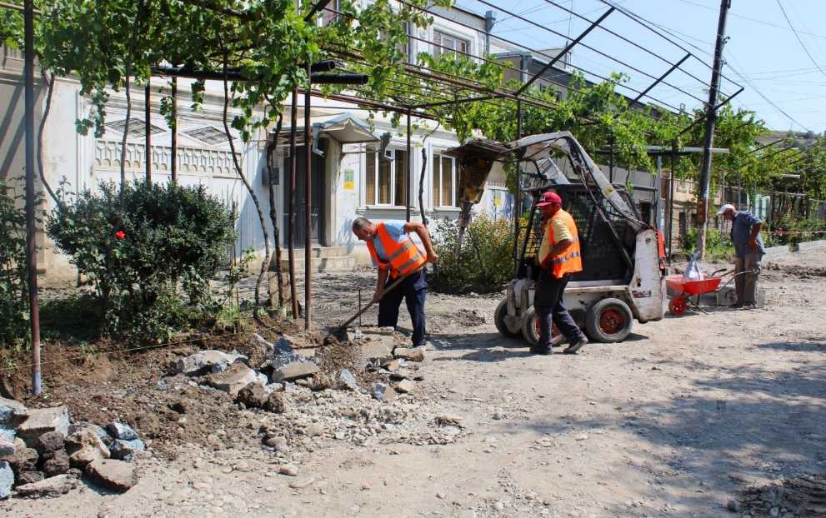
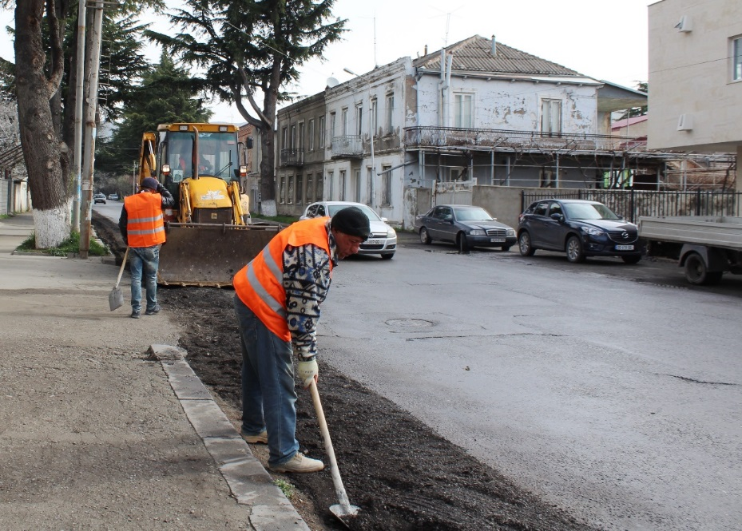
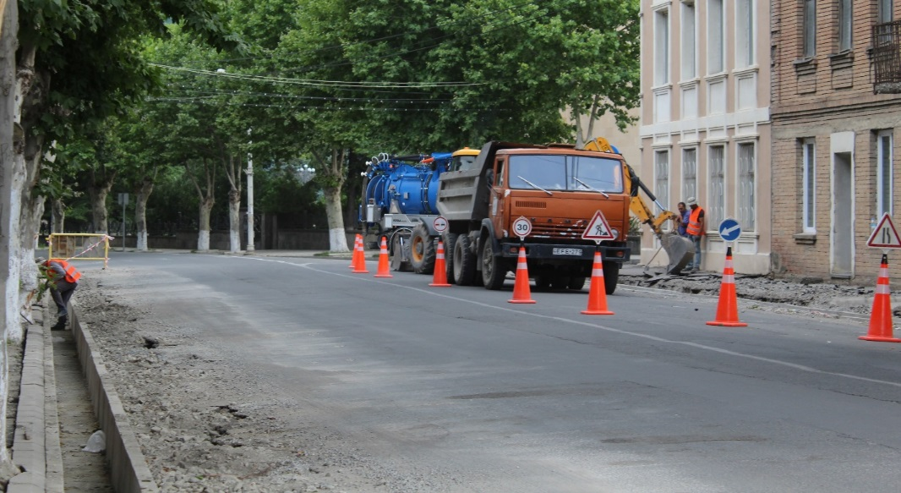
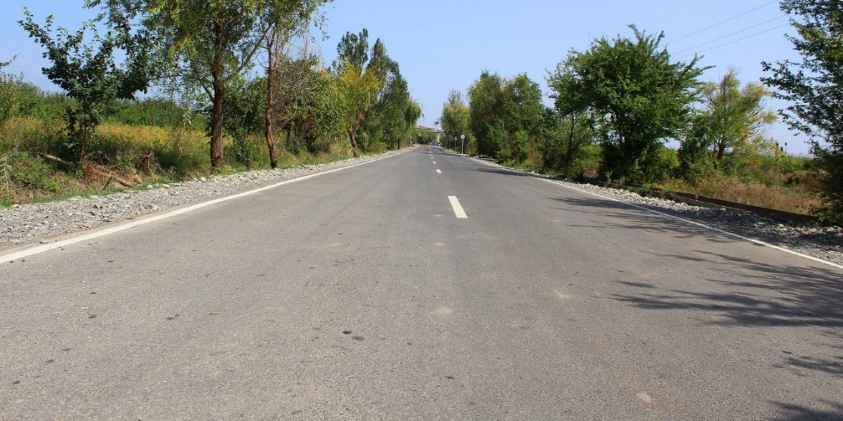
კოსტავას ქუჩა
თბილისის ქუჩა
სტალინის ქუჩა
კვარხეთი

Slide 14
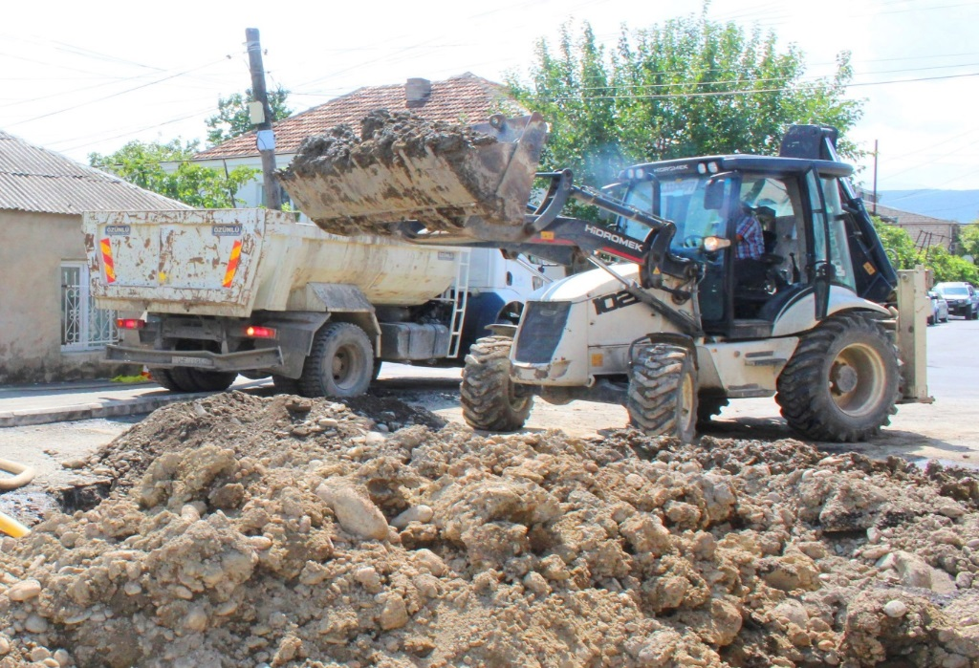
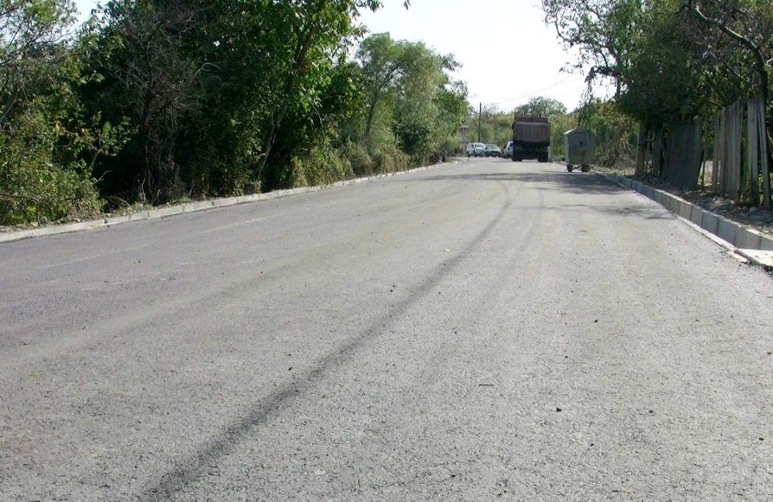
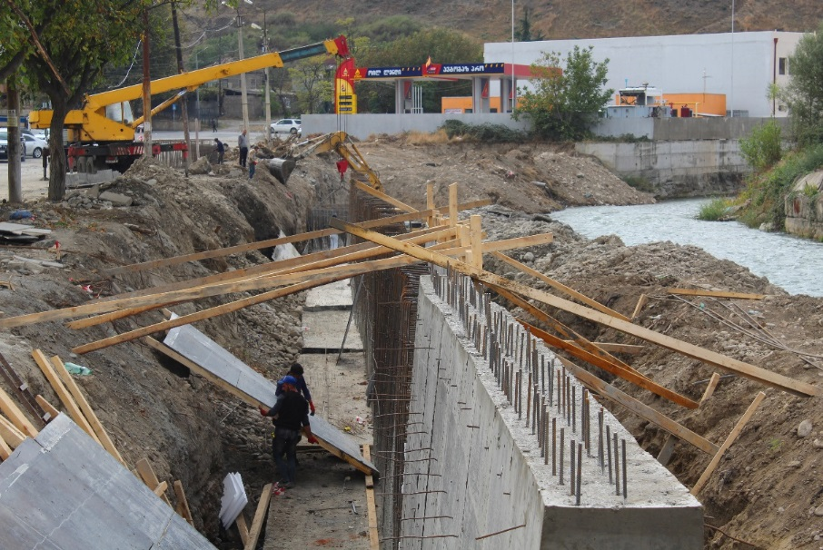
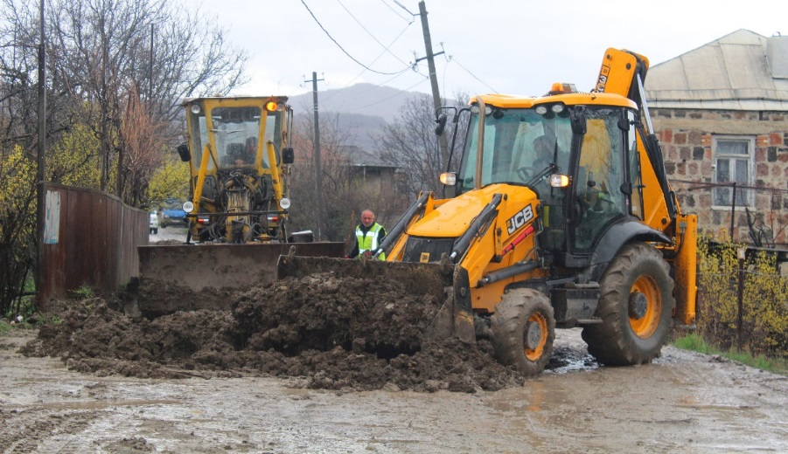
დიდი ხურვალეთი
ჯუღაშვილის ქუჩა
გოგებაშვილის ქუჩა
მერეთი-კოშკა - გუგუტიაანთკარი

Slide 15
სამოქალაქო ბიუჯეტი
2018 წელს განხორცილდა
2019 წელს იგეგმება
13 პროექტი
273 983 ლარი
ადგილობრივი ბიუჯეტი
28 პროექტი
2 710 000 ლარი
ადგილობრივი ბიუჯეტი
პროექტი საზოგადოებას ადგილობრივი ბიუჯეტის დაგეგმვის პროცესში აქტიური ჩართულობის შესაძლებლობას აძლევს
2019 წელს სამოქალაქო ბიუჯეტის ფარგლებში ინფრასტრუქტურული პროექტები მუნიციპალიტეტის სოფლებშიც განხორციელდება

Slide 16
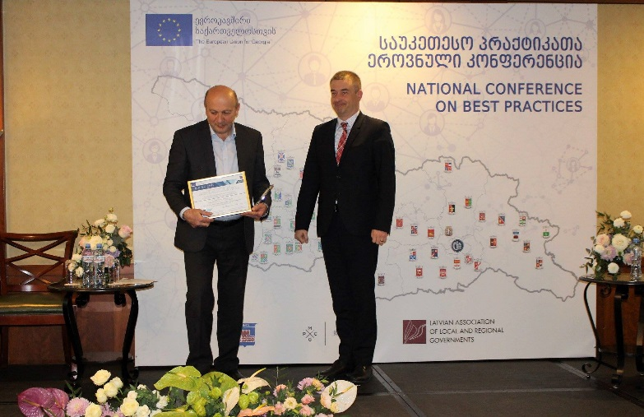
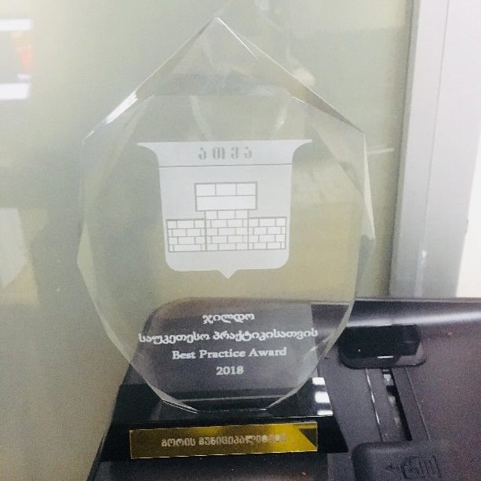
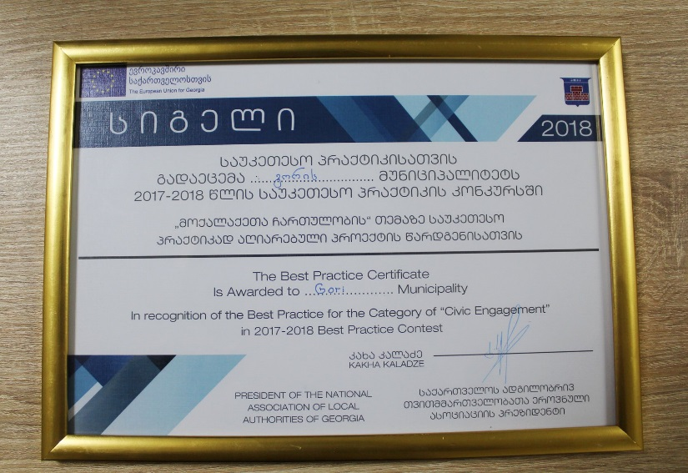
ჯილდო მოქალაქეთა ჩართულობის მიმართულებით საუკეთესო პრაქტიკისთვის
გორი კონკურსზე პროექტ „სამოქალაქო ბიუჯეტით“ წარსდგა, რომელიც მოქალაქეთა ჩართულობის ხელშეწყობის მიზნით, მესამე წელია ხორციელდება.

Slide 17
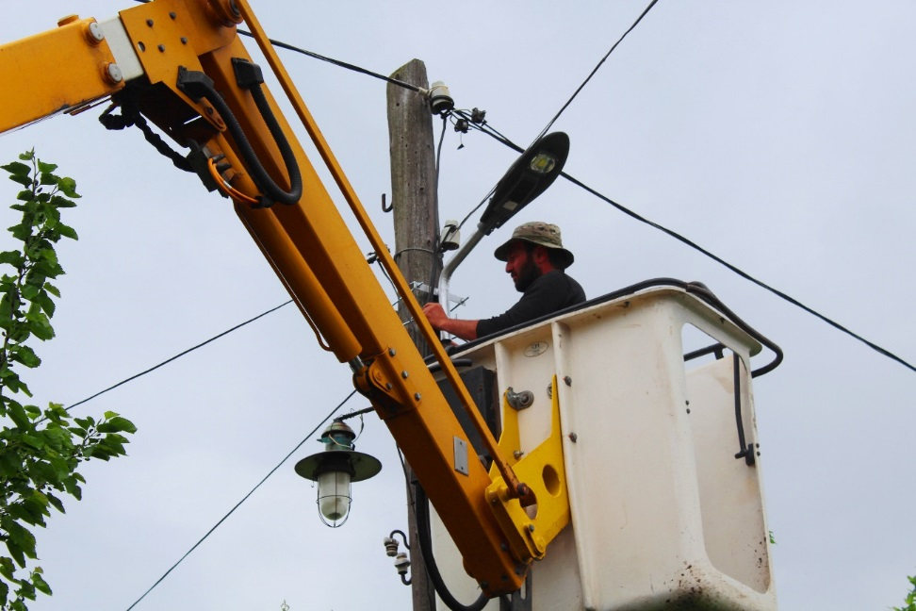
2018 წელს გარეგანათება მოეწყო 8 სოფელში
ხურვალეთი, ქვემო ნიქოზი, ბერშუეთი, ტყვიავი, ნადარბაზევი, თერგვისი, კირბალი, ყელქცეული;
გორი - ცხინვალის გზატკეცილი;
538 872 ლარი
ადგილობრივი ბიუჯეტი
გარეგანათების სისტემით უზრუნველყოფილია 76 სოფელი
სოფლებში გარეგანათების სისტემის მონტაჟი გრძელდება

Slide 18
ატენი - სარწყავი სიტემა
37 000 ლარი
ხიდისთავი - სანიაღვრე სისტემა
20 929 ლარი
ფხვენისსა და შინდისში მოსაცდელის მოწყობა
6 847 ლარი
სასმელი წყლის სისტემის მოწყობა
11 სოფელი
1 304 748 ლარი
ატენი (მიმდინარე)
საქაშეთი
თედოწმინდა
მარანა
ტინისხიდი
ქვახვრელი
მეღვრეკისი
არცევი
ხიდისთავი
ფხვენისი
შინდისი
საბავშვო ბაღების რეაბილიტაცია
131 633 ლარი
ფხვენისი
ოთარშენი
ქვემო ხვითი
ქვახვრელი
მიმდინარეობს მიწათსარგებლობის გენერლური გეგმის მომზადება
400 000 ლარი

Slide 19
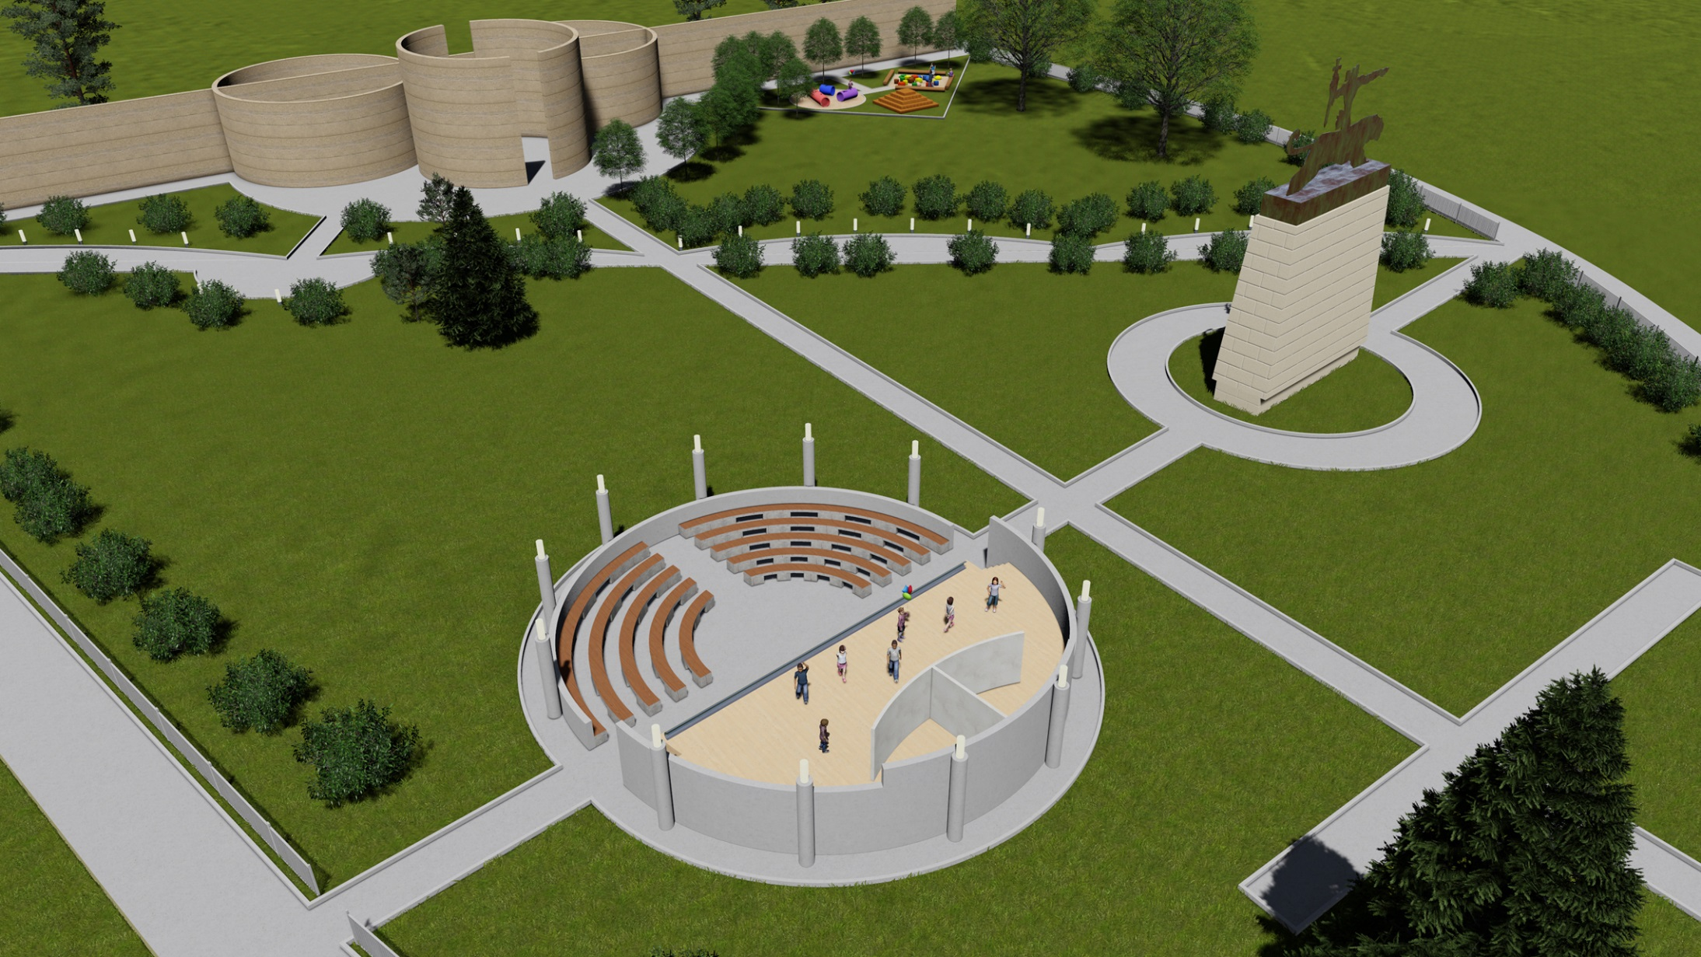
ევროკავშირის გრანტი
1 800 000 ლარი
მიმდინარეობს სამუშაოების
პირველი ეტაპი
581 194 ლარი

Slide 20
ინფრასტრუქტურული პროექტების თანადაფინანსების პროგრამები
33 პროექტი
მერიის 90% - იანი წილობრივი მონაწილეობით
ამხანაგობების რაოდენობა - 29
არარეგისტრირებული კავშირი - 4
391 465 ლარი
მერიის თანადაფინანსების წილი
352 400 ლარი
პროგრამების ფარგლებში გორის მერია მოსახლეობას საყოფაცხოვრებო პირობების გაუმჯობესების საშუალებას აძლევს

Slide 21
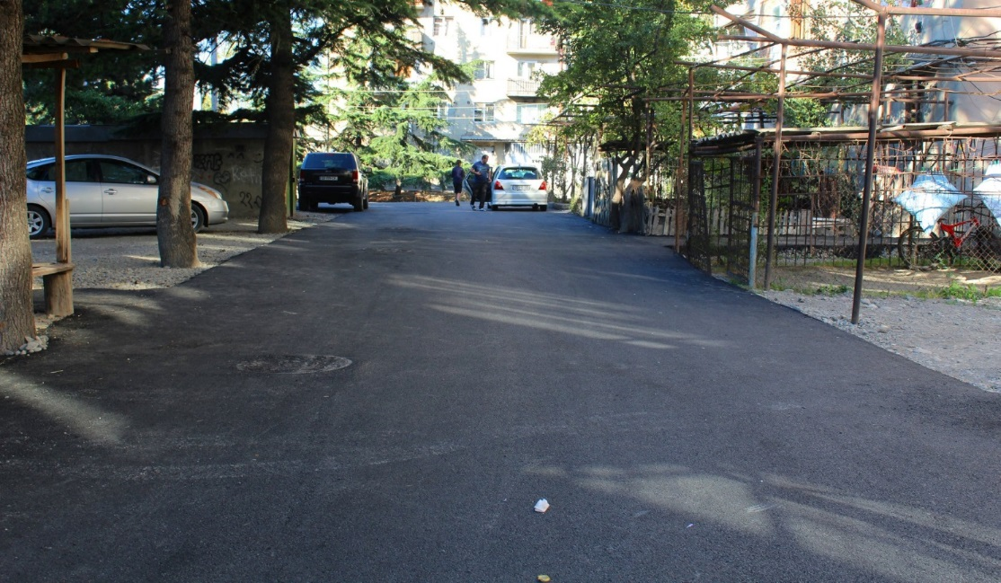
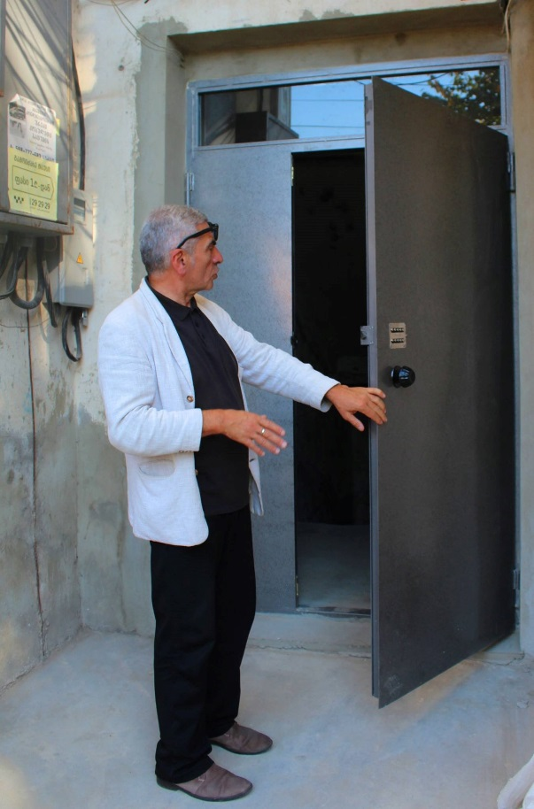
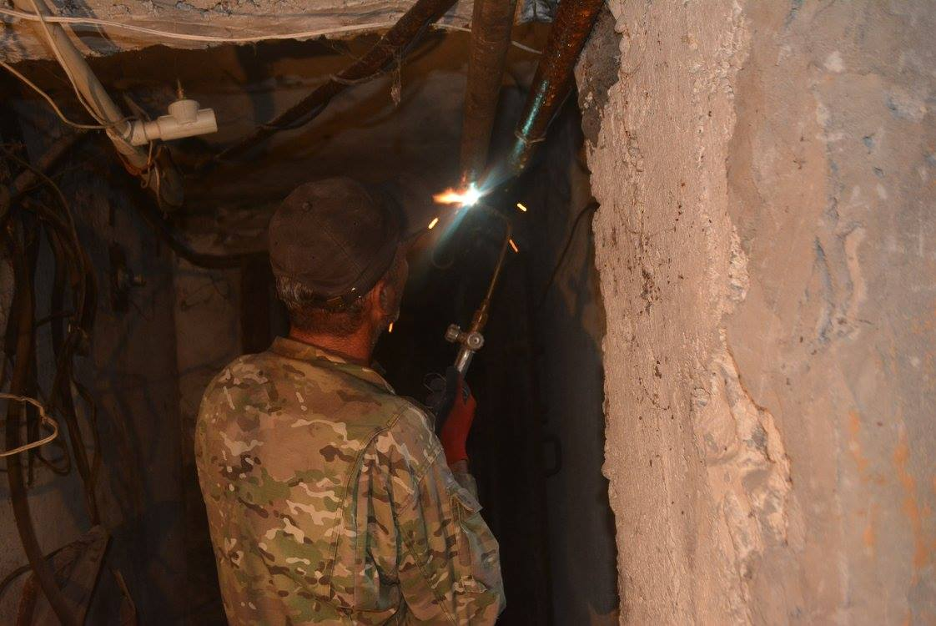
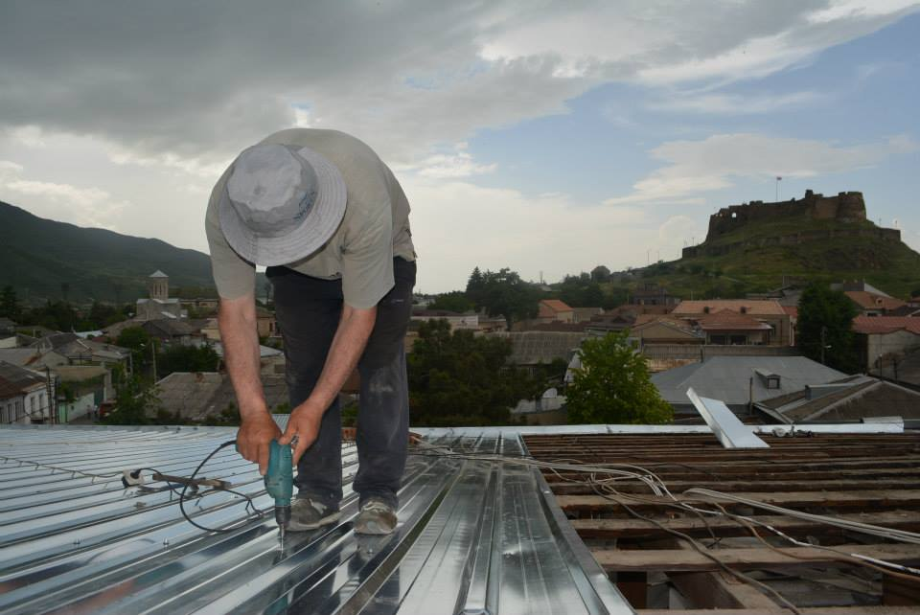
თანადაფინანსების პროგრამები
ეზოს რეაბილიტაცია
კანალიზაციის რეაბილიტაცია
სადარბაზოს კარი
სახურავი

Slide 22
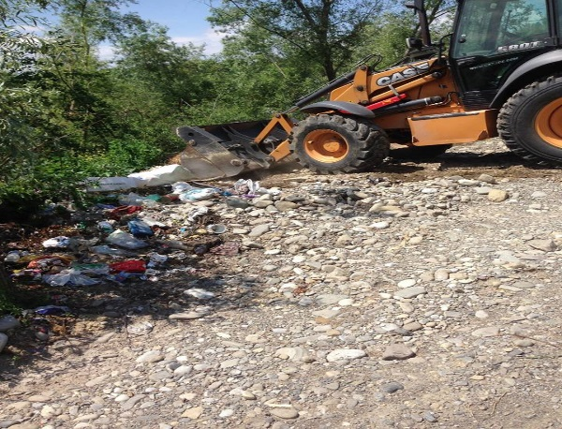
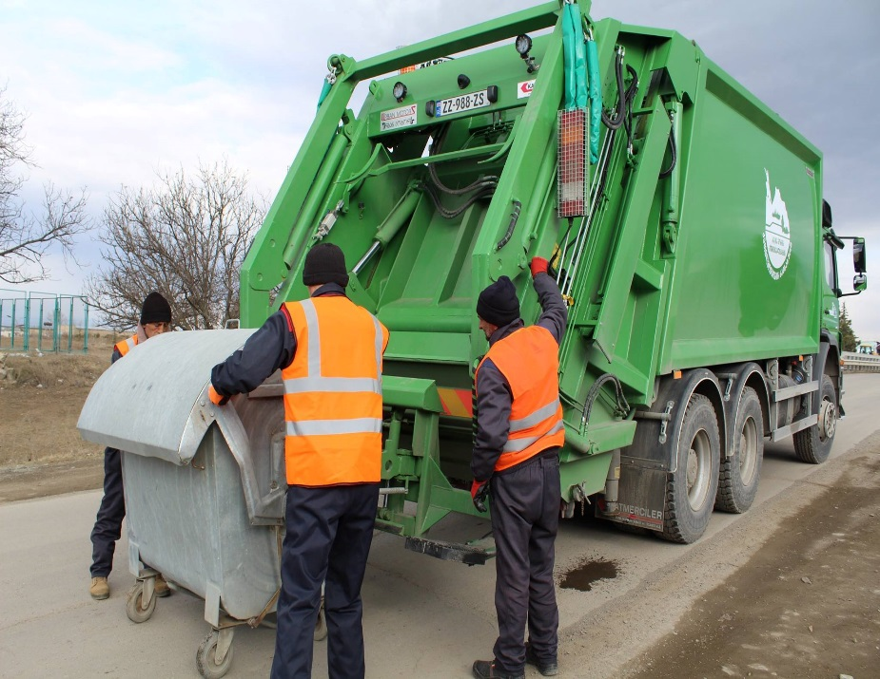
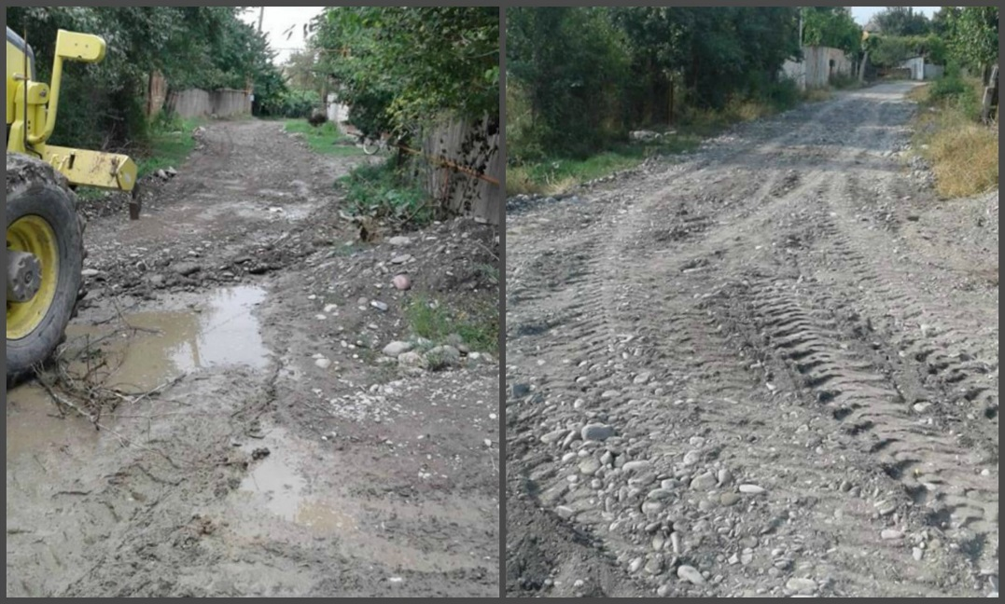
კეთილმოწობის სააგენტოს მიერ 18 სოფელში დაიხურა სტიქიური ნაგავსაყრელი
2018 წელს ურნები 25 სოფელში დაიდგა
ამ ეტაპზე საყოფაცხოვრებო ნარჩენის გატანა ხდება
75 სოფლიდან და 5 დევნილთა ჩასახლებიდან
სააგენტოს მიერ სოფლებში ინტენსიურად მიმდინარეობს შიდა საუბნო გზების მოწესრიგება

Slide 23
ზედამხედველობის სამსახური
მოსაკრებლების კონტროლის განყოფილება
მოსაკრებლის სააბონენტო ქვითრის მიწოდების ნაცვლად ამოქმედდა SMS მიწოდების სერვისი
პირგასამტეხლოები იჯარის ხელშეკრულებების პირობების დარღვევის გამო
20 000 ლარი
6 მეიჯარესთან შედგა ვალდებულების აღიარების შეთანხმება 33 153 ლარზე, რომლის გადახდაც მიმდინარეობს შეთანხმებული გრაფიკის მიხედვით.
მიმდინარე წელს დასუფთავების მოსაკრებლის შემოსავლები გადაჭარბებით (126, 9%) შესრულდა.

Slide 24
უნებართვო საქმიანობის კონტროლის განყოფილება
დაჯარიმდა 18 ფიზიკური პირი
ჯარიმის თანხა 8 000 ლარი
ადმინისტრაციული სამართალდარღვევის გამო სამართალდარღვევის ოქმი შედგა 2 იურიდიული პირის მიმართ და გადაიგზავნა სასამართლოში
ადმინისტრაციული საქმისწარმოება დაიწყო 18 ობიექტზე, 13-ზე მიმდინარეობს.
ექსპლუატაციაში მიღებულ იქნა 49 ობიექტი
გარევაჭრობის აღმოსაფხვრელად, უნებართვო საქმიანობის კონტროლის განყოფილება გეგმავს და ძალოვან სტრუქტურებთან ერთად ახორციელებს ღონისძიებებს

Slide 25
სამხედრო სავალდებულო სამსახური
თავდაცვის სამინისტროს შეიარაღებული ძალების საკონტრაქტო პროფესიულ სამსახურში გაწვეულია
231 რეკრუტი
2018 წლის იანვარ-აპრილის თვეში აღრიცხვაზე აყვანილია 868 ჭაბუკი
გეგმა - 116
ჩაირიცხა - 117
გადაუვადდა 804 წვევამდელს
მოსაკრებელი გადაიხადა 9 წვევამდელმა
ბიუჯეტში შევიდა 18 000 ლარი
რეზერვისტთა აღრიცხვაზე აყვანილია 518 რეზერვისტი, ზღვრული ასაკის შესრულების გამო 864 რეზერვისტი
2018 წლის საშემოდგომო გაწვევა დაიწყო 13 აგვისტოს და გრძელდება 29 დეკემბრამდე. გეგმა შესრულდა გადაჭარბებით.

Slide 26
სოციალური და ჯანდაცვის სამსახური
ჯანდაცვის განყოფილება - 684 605 ლარი
2 171 ბენეფიციარი
სოციალური განყოფილება - 376 370 ლარი
866 ბენეფიცირი
სოციალური პროექტების თანადაფინანსების პროგრამა
15 პროექტი
1 002 ბენეფიციარი
მერიის თანადაფინანსების წილი
260 200 ლარი

Slide 27
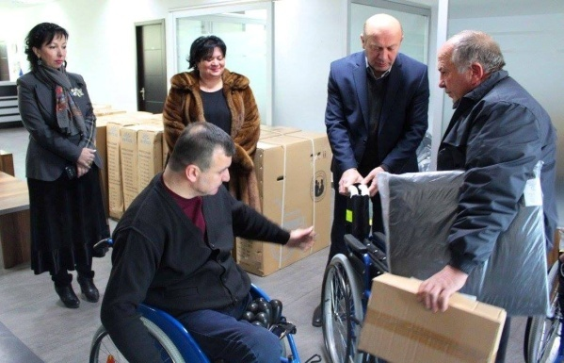
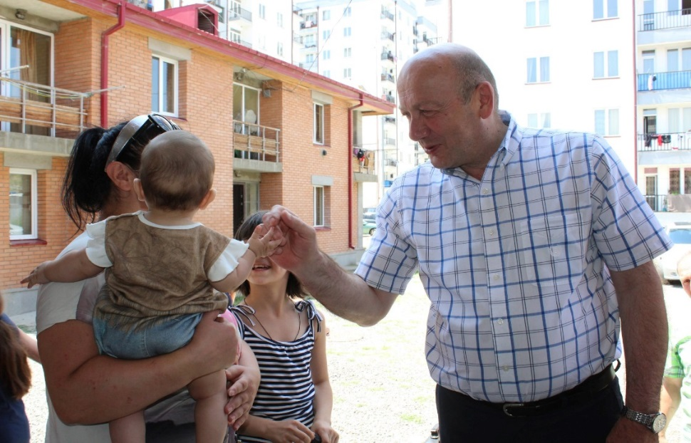
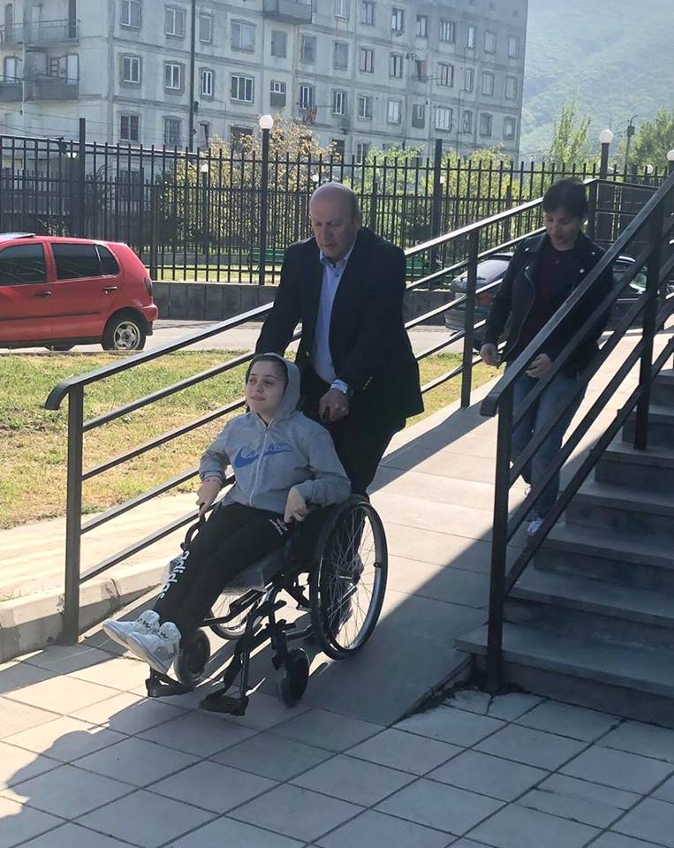
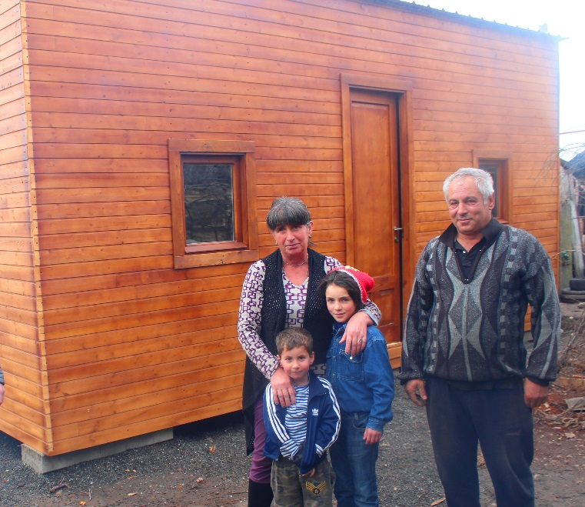
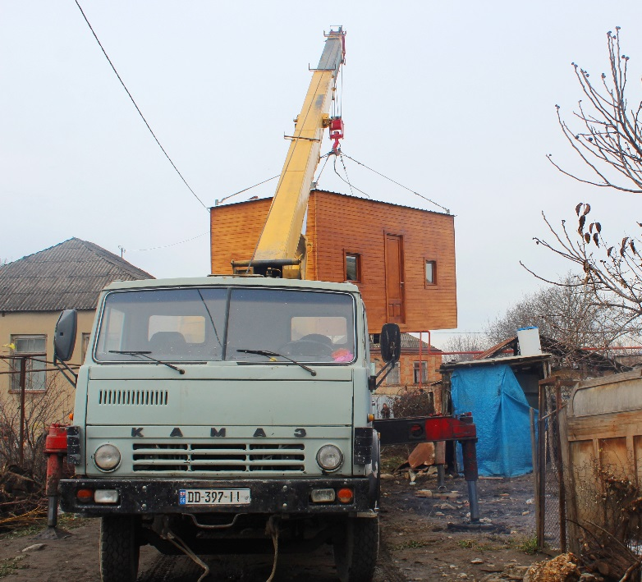
70 შშმ პირს გადაეცა ეტლი
14 ოჯახს გადაეცა ფართი სოციალურ საცხოვრისში
ფლავსა და ქვემო ხვითში მცხოვრებ 2 უსახლკარო ოჯახს გადაეცა სოციალური საცხოვრისი

Slide 28
2018 წელს დაფინანსებული პროექტები:
"კეთილდღეობისა და განვითარების ცენტრი" - 69300 ლარი
სოციალურად დაუცველი ბავშვების საზაფხულო ბანაკი / საზოგადოება „ბილიკი“ - 12000 ლარი
სოციალურად დაუცველი ბავშვების დღის ცენტრი/ საზოგადოება „ბილიკი“ - 4000 ლარი
დევნილი, სოციალურად დაუცველი და შშმ ბავშვების საზაფხულო ბანაკი - სკრის სათემო ასოციაცია "ბეთლემი" - 6500 ლარი
სმენადაქვეითებული ბავშვების, მათი მშობლების და სკოლამდელი დაწესებულებების მუშაკთა სარეაბილიტაციო საკომუნიკაციო და ადვოკატირების უნარების გაუმჯობესება - ასოციაცია „ქალი და განვითარება“ - 3 500 ლარი

Slide 29
2018 წელს დაფინანსებული პროექტები:
"უსაფრთხო და ღირსეული გარემო ხანდაზმულებისთვის“
საქართველოს წითელი ჯვრის საზოგადოება - 19 887 ლარი
მარტოხელა უმწეოთა ცხელი სადილით უზრუნველყოფა
ა(ა)იპ "იმედის სხივი - 7 184 ლარი
შშმ ბავშვების საზაფხულო ბანაკი საზღავრო კურორტზე
"კეთილდღეობისა და განვითარების ცენტრი" - 6 200 ლარი
საქართველოს ტერიტორიული მთლიანობისთვის მებრძოლი ვეტერანების დასვენების თანადაფინანსება
ა(ა)იპ"ომისა და სამხედრო ძალების ვეტერანების დასაქმებისა და ბიზნესის ხელშეწყობის ცენტრი" - 8 000 ლარი
სოციალურად დაუცველ და დევნილ ბენეფიციარებზე გათვლილი ჭრა-კერვის კურსის თანადაფინანსება - ა(ა)იპ "ნაბიჯი განვითარებისათვის" - 4 720 ლარი

Slide 30
ეკონომიკური განვითარების სამსახური

Slide 31
საპრივატიზაციო ობიექტები
მომზადდა 90 ობიექტი
აუქციონის წესით გაიყიდა - 28 ობიექტი
შემოსული თანხა - 709 531,60 ლარი
იჯარით გაიცა - 85 ერთეული ობიექტი

Slide 32
საგარეო ურთიერთობები
მემორანდუმი ვასილკოვოსთან (უკრაინა)
შვიდმა გორელმა ძიუდოისტებმა მონაწილეობა მიიღო ვასილკოვოში გამართულ ახალგაზრდა ძიუდოისტთა ტურნირში.
შედეგი:
2 ოქრო
4 ვერცხლი
1 ბრინჯაოს
პრიორიტეტი
ევროკავშირის სახელმწიფოებთან თანამშრომლობა, როგორც თვითმმართველობების საუკეთესო გამოცდილების გაზიარების, ასევე გრანტების მოძიების მიზნით;
მემორანდუმი
„კავკასიის რეგიონული გარემოსდაცვითი ცენტრი“
მიზანი - ქარსაცავი ზოლების მოწყობა
მემორანდუმი
პოლონეთის სოლიდარობის ფონდი
მიზანი - „სამოქალაქო ბიუჯეტის“ ორგანიზებაში ხელშეწყობა
ვიზიტი საბერძნეთში
მიზანი - საყოფაცხოვრებო ნარჩენების მართვის ეფექტური სისტემების გაცნობა და მათი დანერგვა გორის მუნიციპალიტეტში

Slide 33
მსოფლიო ბანკის სტანდარტების გათვალიწინებით, მომზადდა მუნიციპალიტეტის ეკონომიკური განვითარების 2 წლიან გეგმა;
დოკუმენტი უკვე მოიწონა მსოფლიო ბანკმა, რაც გამყარებულია შესაბამისი სერტიფიკატით.
დოკუმენტი ხელს შეუწყობს გორს ევროკავშირთან თანამშრომლობის გაღრმავებაში.
პოლონელი ექსპერტები მერიის თანამშრომლებს უზიარებენ ინფრასტრუქტურული პროექტების მომზადების ევროპულ სტანდარტებს, რაც დაგვეხმარება მომავალში ევროკავშირის ფონდებიდან გრანტების მოპოვებაში.

Slide 34
ტრანსპორტი
მუნიციპალიტეტის ტერიტორიაზე განხორციელდა 35 და იგეგმება 8 ერთეული გარეხედვის კამერის მონტაჟი
იგეგმება
მუნიციპალიტეტის ტერიტორიაზე არსებული საგანმანათლებლო დაწესებულებებთან სიჩქარის შემზღუდავი ბარიერების მოწყობა
34 550 ლარი

Slide 35
განათლების, კულტურის, სპორტისა და ახალგაზრდულ საქმეთა სამსახური
განათლების ხელშეწყობისა და თანადაფინანსების პროგრამა
7 პროექტი
23 000 ლარი
„ეტალონი“
წარმატების სტრატეგია
„ზაფხულის ბანაკი“
„ზამთრის ბანაკი“
ერთმანეთის მხარდამხარ

Slide 36
500 ლარი ფულადი ჯილდო სტუდენტებს
100% - იანი გრანტის მქონე სტუდენტებს სიგელები და ფულადი საჩუქარი - 500 ლარი გადაეცათ
მომავალ წელს 70% -იანი გრანტის მქონე სტუდენტებიც
მიიღებენ ფულად ჯილდოს

Slide 37
62 საბავშვო ბაღი
6000-ზე მეტი აღსაზრდელი
2019 წელს სააღმზრდელო დაწესებულებების თანამშრომლებს გაეზრდებათ ხელფასები

Slide 38
ფხვენისში, ქვემო ხვითსა და ტინისხიდში გაიხსნა ახალი საბავშვო ბაგა - ბაღები

Slide 39
ზერტსა და მეჯვრისხევში ბაღებმა დროებით ფუნქციონირება ალტერნატიულ ფართში გააგრძელეს

Slide 40
კულტურული ღონისძიებების თანადაფინანსების პროგრამა
14 პროექტი
132 501 ლარი
კომედიის ფესტივალი 2018
შშმ პირებისთვის ტიხრული მინანქრის შემსწავლელი კლასი
ტატულაშვილის სკოლა-სახელოსნო

Slide 41
26 მაისი გორში
ერეკლეს აბანო

Slide 42
1 ივნისი

Slide 43
გორის დღე 2018

Slide 44
იაკობ გოგებაშვილის დაბადებიდან 178 წლის იუბილე სხვადასხვა ღონისძიებებით აღინიშნა

Slide 45
მასწავლებლების პროფესიული დღე

Slide 46
ტურიზმი
კულტურისა და ტურზმის ხელშეწყობის სააგენტოს ტურიზმის განყოფილების ახალი ინიციატივის ფარგლებში, ჩამოყალიბდა „მოლაშქრეთა კლუბი“ და „ ჯიპ ტური“
სასწავლო ბანაკი „გზამკვლევი“, რომლის მიზანიც გორის მუნიციპალიტეტში ტურიზმის განვითრების ხელშეწყობაა

Slide 47
ახალგაზრდული პროექტების ხელშეწყობის პროგრამა
14 პროექტი
14 874 ლარი
სოციალური კინო
ჭკვიანი მომავალი
გოგონა სკაუტები

Slide 48
სკაუტების შეჯიბრი
ფოლადაურის სკაუტურ ბანაკში გამგზავრება
სასკოლო თვითმმართველობების განვითარების ხელშეწყობის მიზნით 6 თვიან პროგრამას ახორციელებს
პროგრამირების ბანაკი

Slide 49
მომზადდა ახალგაზრდული პოლიტიკის 10 წლიანი სტრატეგია
სტრატეგიის განხილვა ახალგაზრდებთან
დოკუმენტი, რომლის მიზანიც 14 - დან 29 წლამდე ასაკის ახალგაზრდების განვითარებისთვის სრულფასოვანი გარემოს შექმნაა, დროში გაწერილ პროგრამებს, პროექტებსა და ღონისძიებებს მოიცავს
დოკუმენტის განხილვა საზოგადოებრივ ორგანიზაციებთან

Slide 50
სპორტის განვითარების ხელშეწყობის პროგრამა
6 პროექტი
18 660 ლარი

Slide 51
სპორტული ღონისძიებები

Slide 52
მსოფლიო ჩემპიონის გენო პეტრიაშვილის დახვედრა აეროპორტში

Slide 53
თენგიზ ბურჯანაძის სახელობის სტადიონმა საქართველოსა და კვიპროსის ამხანაგურ მატჩს უმასპინძლა
პირველად შეიქმნა გორის ქალთა საფეხბურთო კლუბი, რომელიც 2019 წლიდან დაიწყებს ტურნირებში მონაწილოეობას.
პირველად საფეხბურთო კლუბი „გორი“ მშვიდობის თასის გამარჯვებულია
საქართველოს ჩემპიონატი 2018
გორის ამპუტანტ ფეხბურთელთა გუნდი
II საპრიზო ადგილი

Slide 54
გიორგი კანდელაკის ტურნირი
სპორტსმენების დაჯილდოება 2017

Slide 55
ზერტში მძლეოსნობის დარბაზი გაიხსნა
შინდისის გმირების ტურნირი

Slide 56
გორში ძიუდოს კლუბი „Golden Gori“ დაფუძნდა
კლუბის წევრები ტიტულოვანი გორელი ფალავნები, ოლიმპიური თამაშების, მსოფლიოს და ევროპის ჩემპიონები არიან.
სპორტსმენები კლუბის სახელით მსოფლიო დონის შჯიბრებებში იღებენ მონაწილეობას.

Slide 60
2019 წელს დაგეგმილი
ინფრასტრუქტურული პროექტები

Slide 61
2019 წელი
მაღალმთიანი დასახლებების განვითარების ფონდის თანადაფინანსება
სპორტული კომპლექსი ერგნეთში
მოეწყობა:
დახურული საჭიდაო დარბაზი
ფეხბურთის ღია ხელოვნურსაფარიანი მოედანი
კალათბურთის მოედანი
ღირებულება 500 000 ლარი

Slide 62
2019 წელი
რეგიონებში განსახორციელებელი პროექტების ფონდი
ნადარბაზევში სასმელი წყლის სისტემის მოწყობა;
მეჯვრისხევისა და ახალუბნის დამაკავშირებელი გზის რეაბილიტაცია;
დიცი-ქორდი-არბო-მერეთის გზის რეაბილიტაცია;
ტირძნისი-თერგვისი-ბუჟღულაანთუბნის გზის რეაბილიტაცია;
ყელქცეულში სასმელი წყლის სისტემის მოწყობა;
ზეღდულეთის სასმელი წყლის სისტემის რეაბილიტაცია;
გორში სუხიშვილის ქუჩის პარალელური გზის ( N18-24 კორპუსების წინ) რეაბილიტაცია;
არაშენდაში სასმელი წყლის სისტემის რეაბილიტაცია;
გორში, ბარნოვის ქუჩის (გურამიშვილიდან რომელაშვილების ქუჩამდე) რებილიტაცია;
გორში, გორგასალის ქუჩის რეაბილიტაცია;
გორში, კახნიაშვილის ქუჩის რეაბილიტაცია;
კარალეთის დევნილთა დასახლებაში შიდა გზების რეაბილიტაცია;
ჭონქაძის ქუჩაზე ახალი 7 ბრიგადიოანი სასაწრაფო სამედიცინო დახმარების მშენებლობა;
გორში - კარალეთის დევნილთა დასახლებიდან გამავალი საკანალიზაციო ქსელის; რეაბილიტაცია და გამწმენდი ნაგებობის მოწყობა;
გორში ელექტროფიკაციის დასახლებაში საკანალიზაციო ქსელისა და გამწმენდი ნაგებობის მოწყობა;
გაგრძელდება რკინიგზის სადგურის დასახლებაში საბავშვო ბაღის მშენებლობა
მუნიციპალური განვითარების ფონდი
მეჯვრისხევის საბავშვო ბაღის მშენებლობა;
ერგნეთ-მეღვრეკისი საბავშვო ბაღის მშენებლობა;
გორში, კომბინატის დასახლებაში საბავშვო ბაღის მშენებლობა;
ოკუპირებული ტერიტორიის მოსაზღვრე 11 სოფელში წყალმომარაგების სიტემის მოწყობა-რეაბილიტაცია;
სამეფო ქუჩის რეაბილიტაცია;

Slide 63
მადლობა ყურადღებისთვის!
https://www.facebook.com/CityHallofGori/
E-mail – info@gori.gov.ge
www. Gori.gov.ge
გორი. გრ.ფერაძის N5 , 1400
Gori, N5 Gr. Peradze Str, 1400

